Slide 1
A Cidade das mulheres de Ruth Landes: raça e gênero no debate sobre a Bahia
Antropologia II
Heloisa Buarque de Almeida

Slide 2
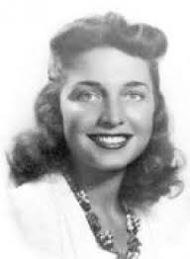
Ruth Landes (1908-1991)
Graduação em Sociologia pela New York University em 1928
Doutorado 1935 – Columbia University sob orientação de Ruth Benedict
Pai (judeu de origem russa) – secretario geral do sindicato dos trabalhadores da indústria têxtil
Contato com comunidades e intelectuais negra/os em Nova Iorque, anos 30, Renascença do Harlem, inclusive W E DuBois e Zora Neale Hurston

Slide 3
Carreira e preparação para o Brasil
Mestrado em serviço social na Columbia (então New York School of Social Work) sobre judeus negros no Harlem que a leva a conhecer Franz Boas e Ruth Benedict
Estuda indígenas nas reservas - Ojibwa Sociology (1937), Ojibwa Woman (1938), com informante Maggie Wilson. Rito inicial de se tornar antropóloga, mas sente que treinou Wilson como etnóloga
Antes de estudar negros no Brasil, passa um ano na Universidade negra de Fisk, no Tennessee

Slide 4
Alguns debates sobre relações raciais nos EUA e no Brasil
Landes conhece o trabalho de Robert Park (Escola de Chicago) e Donald Pierson - este com tese defendida em 1939 na Universidade de Chicago, que tratava das relações raciais na Bahia, e apontava para o poder das mulheres negras no Brasil e na África (ex.: linhagens maternas)
Donald Pierson fez campo na Bahia de 1935 a 37, depois fica no Brasil até 1959, como professor na Escola de Sociologia e Política de São Paulo (com Emilio Willems)
Defende a ideia de que o Brasil não teria o mesmo tipo de racismo dos EUA, embora reconheça que os negros tivessem na base da pirâmide social

Slide 5
Outros debates sobre “o negro” no Brasil e nos EUA
Escola da Bahia: Arthur Ramos – Universidade da Bahia, aluno do médico Nina Rodrigues – buscam traços africanos nas populações negras
Escola do Recife – Gilberto Freyre – foco na CULTURA e não na raça, influência de Boas
Artur Ramos se alia a Melville Herskovits nos EUA - a influência e a sobrevivência de traços africanos no Brasil e na “cultura negra” do Novo Mundo
Herskovits (e Arthur Ramos) – vê a cultura negra como heranças da África, que ele, como africanista sabia reconhecer (como interpretava os arranjos de casamento, por ex.)
Franklin Frazier – antropólogo negro, argumenta que na Bahia as formas familiares seguiam a regra da pobreza brasileira, e não da “herança africana”. E destacou que isso se dava pelo intenso intercâmbio social e sexual entre as várias “raças” , e que não havia um grupo negro separado espacial e culturalmente como nos EUA

Slide 6
Cooperação Columbia University e Museu Nacional
1938: vem William Lipkind (e esposa), Buell Quain (mencionado em Nove Noites), Ruth Landes
1939 – Charles Wagley
A maioria viria para fazer estudo etnológicos, mas Landes veio estudar os negros na Bahia
Mesma época em que Lévi-Strauss passa pelo MN antes de ir aos EUA pesquisar no arquivo de Franz Boas.
Recebidos por Heloisa Alberto Torres (elite cultural do RJ)

Slide 7
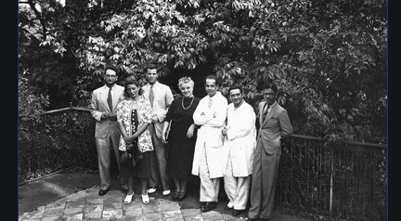
Claude Lévi-Strauss, Ruth Landes, Charles Wagley, Heloisa Alberto Torres, Luiz de Castro Faria, Raimundo Lopes, Édison Carneiro, no Museu Nacional, 1939

Slide 8
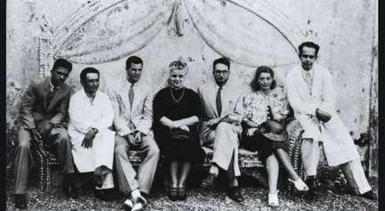
Edison Carneiro, Raimundo Lopes, Charles Wagley, Heloisa Alberto Torres, Claude Lévi-Strauss, Luiz de Castro Faria, 1939, no Museu Nacional Fonte: AEL / Unicamp no livro de Mariza Corrêa.

Slide 9
A Cidade das Mulheres
Trabalho criticado por “não ser antropologia”: Landes afirma que é um texto que descreve simplesmente a vida dos brasileiros da raça negra, na cidade da Bahia
Não compõe uma monografia clássica, com descrições das esferas (política, econômica, religião, parentesco) e análises
O livro parece um caderno de campo: uma descrição das etapas da pesquisa e das conclusões provisórias e parciais que vão se construindo ao longo do trabalho de campo
não constitui uma “tese” nos cânones da disciplina, mas explora o processo da pesquisa de campo
Resgatado pela antropologia feminista dos anos 1980 como um ensaio inovador na narrativa antropológica, recusando os cânones narrativos. A autora se coloca em campo (não nega seu “corpo” no capo, e as relações que estabelece)

Slide 10
A Cidade das Mulheres
Encantamento pela ausência de conflitos raciais no Brasil: havia harmonia e não um problema racial
Ao voltar a morar nos EUA, trabalha no Comitê Presidencial para Práticas Equitativas de Emprego, mora no Deep South onde havia muitos casos de conflito racial
Mas em suas descrições aparecem as desigualdades sociais, questões de pobreza, outras formas de desigualdade racial
Ausência de conflito racial era uma visão comum sobre o Br, aceita no resto do mundo - a impressão desta convivência pacífica entre as raças foi reforçada por ativistas, escritores, intelectuais que vinham de países onde a regra era a segregação (inclusive Frazier)

Slide 11
A Cidade das Mulheres
Questionou cânones acadêmicos no seu texto, e a autora ultrapassou as normas sociais de gênero
Mariza Corrêa fala em 5 polêmicas:
cânone sobre gênero e poder no Brasil
cânone do culturalismo (cultura como um todo integrado, homogêneo)
tema tabu da homossexualidade nos cultos
a interpretação hegemônica sobre a influência e a sobrevivência de traços africanos no Brasil
comportamento sexual da autora

Slide 12
Mulheres negras e patriarcado
Fora da interpretação hegemônica sobre gênero e patriarcado (no Brasil ou entre os Iorubá). Mostra poder relativo das mulheres, sua força e atuação nas famílias de santo.
Aponta para outras situações de mulheres das camadas populares no Brasil – famílias matrifocais serão temas de estudos posteriores sobre família.
Pode ver o matriarcado entre as famílias do candomblé, e também entre as famílias pobres e negras. Questionou a visão do patriarcado, mostrando a preeminência das mulheres no candomblé.

Slide 13
Culturalismo
Fora do cânone do culturalismo predominante nos EUA – não mostra uma cultura negra integrada, mas mostra suas contradições, ambiguidades, seus processos de mudança.
O mundo do candomblé e a formação de casas de culto de caboclo é um processo de mudança na sua descrição, com pontos de vista distintos sobre o problema.
Ainda assim vai mais na interpretação de Edison Carneiro - culto dos candomblés de mães de santo são mais “puros”, verdadeiros, guardam os preceitos corretamente, do que os cultos de caboclos/ umbanda.

Slide 14
Tema tabu: homossexualidade
Ressalta a grande presença de homossexuais “passivos” nos cultos caboclos – e expôs uma “fratura de gênero” (segundo Mariza Corrêa) na análise dos cultos afro-brasileiros.
homossexuais “passivos”: embora ela tenha um tom médico quanto ao homossexualismo, tratou de um tema tabu para a época que depois se tornou tema recorrente nos estudos sobre religiões afro-brasileiras.
Ao falar da homossexualidade, foi frontalmente atacada pelos cânones e profissionais estabelecidos da antropologia brasileira (Artur Ramos) e norte-americana (Herskovitz).

Slide 15
África no Brasil?
Conflito com a interpretação hegemônica (como as de Arthur Ramos e Herskovits) sobre a influência e a sobrevivência de traços africanos no Brasil e na “cultura negra” do Novo Mundo – seu foco é uma explicação interna ao Brasil, não fazendo menção a origens iorubanas, por exemplo, do candomblé.
Ela questionou a imagem de presença da África no Brasil, tentando entender não uma continuidade com os traços africanos, mas as instituições (como o candomblé) em movimento.
No entanto, incorpora a visão de Edison Carneiro de um candomblé mais puro X uma umbanda/culto de caboclo mais misturada, e menos valorizada (se apega ao informante especial EC)

Slide 16
Normas de gênero
Comportamento sexual da autora é fonte não direta e não assumida de sua (má) reputação – provável relacionamento amoroso com Edison Carneiro (então, um negro, casado).
Fama de “nigger lover”.
Confronto com a moral sexual hegemônica no período, e com a ética antropológica. (que gerou para alguns antropólogos homens certas, mas não necessariamente sua exclusão da academia).
Landes só consegue um empregs estável em 1965, no Canadá

Slide 17
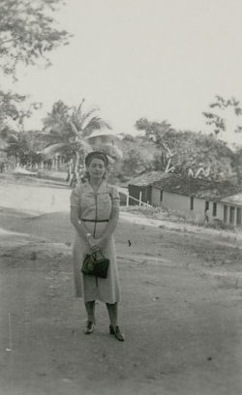
Landes “na roça de Aninha”, Ilê Axé Opô Afonjá, agosto, 1939 (91- 4_0332).

Slide 18
Sobre sua pesquisa
Quer andar entre as pessoas, conhecer as casas de candomblé e a cultura. Recusa-se a fazer entrevistas apenas (como indica Arthur Ramos)
Mas mulheres brancas sozinhas não podiam circular na cidade. Edison Carneiro vai com ela nas casas de santo, e desse modo ele pode circular e conhecer as mães e pais de santo
Conversas informais, sem gravador, ouvir o ponto de vista delas e deles
Medo inicial do campo – comum, como entre os Ojibwa. Uma jovem antropóloga havia sido assassinada por um índio; outro antropólogo tinha morrido em campo. (e depois fala do suicídio, suponho de Buell Quain, no Brasil)
Solidão como marca inevitável do campo, assim como desconforto.

Slide 19
“A Woman anthropologist in Brazil” in: Peggy Golde: Women in the Field – Anthropological Experiences. Berkeley / Los Angeles, University of California Press, 1986
Trabalho de campo gera uma percepção que não pode separar a vida cotidiana, suas sensações, da abstração reflexiva; nem a personalidade do pesquisador de sua experiência.
A cultura que que o pesquisador descreve é aquele que ele vivencia, experimenta, filtrada por suas observações.
Não há regras específicas – aprendizado do campo é feito em campo, é vivido na experiência, não há um treino anterior que dê conta da complexidade da experiência do trabalho de campo, da sua intensidade. Somos ensinados a usar qualquer ferramenta possível, arriscar, experimentar. Viver 24 hs por dia essa experiência cultural.

Slide 20
“A Woman anthropologist in Brazil”
No Brasil, ela teve que se conformar as regras locais – difíceis de se aprender.
Conflito entre sua educação liberal nova-iorquina, com ideias avançadas, e contexto patriarcal, pós-colonial, latifundiário, de poder da Igreja Católica no Brasil.
Seu campo não fazia sentido sem uma atenção especial às mulheres
Ela sabia que as mulheres negras tinham certo poder, pelo que estudara sobre elas no Brasil e na África (com Park e Pierson). Mas não sabia nada sobre as condições das mulheres brancas de classe mais alta, entre as quais ela figuraria no país e nem as restrições que pesavam sobre elas.

Slide 21
“A Woman anthropologist in Brazil”
Franz Boas – mandava alunos irem a campo, coletar material. A experiência os ensinaria a fazê-lo. Mas corriam-se riscos, havia erros, conflitos. Tudo isso faria parte do processo. Tudo deveria ser anotado como “dado”.
Antropólogos – sozinhos, tinham pânico, sofriam solidão. O deslocamento social e cultural abala e desintegra a concepção de si – perda de referências sociais e cotidianas.
Solidão, desenraizamento, medos, dificuldades físicas, doenças, falta de diversão ou de momento para relaxar – gerando melancolia e cansaço.
Trabalho de campo – experiência única, teste do pesquisador num ambiente estranho.
(E eu diria: ritual de inicição)

Slide 22
Ser mulher em campo
O teste do campo pode ser pior/diferente para uma mulher. No caso dela, a experiência foi particularmente difícil no Brasil por sua sociedade patriarcal, pelas restrições impostas às mulheres daqui (de certa classe social e brancas). Na disciplina, supõe-se que uma mulher pode ter um título honorífico igual ao de um homem, ser doutora, mas mesmo assim, dentro da disciplina ela será julgada como pessoa-mulher do mundo privado.
Encontrou no Brasil uma sociedade em que lugares de homens e mulheres eram muito diferentes, separados, e os homens estavam acima na hierarquia.
Ela não podia sair sozinha depois do por do sol, nem ir ao cinema sozinha, nem andar sozinha, ou pagar sua conta sem ser repreendida por outros.

Slide 23
Ser mulher em campo na Bahia nos anos 1930
Como o campo entendia uma mulher sozinha, estrangeira? No Brasil fez um grande amigo (E. Carneiro) e um inimigo feroz (Artur Ramos). Isso teve consequências terríveis para ela em campo e depois (na sua extradição e na sua carreira)
Ela morou sozinha num hotel, tanto no Rio como na Bahia, o que já lhe eu uma reputação moral no mínimo ambígua.
Rompeu a noção de que uma mulher tinha que ter um protetor, ligado provavelmente à sua família.
Ela rompia certa regras morais para mulheres brancas de classe mais alta. Ela esbarrou em convenções cruciais do campo sem entendê-las. Rompeu as tradições locais, sem perceber – o que uma mãe de santo tentou lhe dizer, a seu modo, quando lhe deu um banho de ervas contra inveja.

Slide 24
Sofrimentos, temores
Edison Carneiro como um grande amigo, a apresentou a quase todos seu informantes em campo. Em troca, ela pagava o táxi e faziam campo juntos. Eram tradutores culturais e interlocutores teóricos, como os “informantes especiais” de Boas (George Hunt), e Maggie Smith para ela entre os Ojibwa.
Para ela, em Salvador viveu um período de provações: ficou doente, teve diarreias terríveis o tempo todo, ataques de sinusite, uma anemia que demorou 4 anos para se recuperar. Até pensou em suicídio.
EC ficou preso por 10 dias em 1938 – acusado de ser comunista.
A ameaça de ser vista como uma comunista a abalou muito – temia ser presa.
Não entendeu todas as regras da ditadura – uma “gafe” que fez com que fosse vigiada e considerada suspeita em todos os meses do campo em Salvador. No Rio de Janeiro, estava mais protegida pelos contatos locais, inclusive pel aproximidade com o Museu Nacional.

Slide 25
Consequências
Foi vista como prostituta ao ficar sozinha num hotel central. (um coronel local que a paquerava ficou irritadíssimo por ela não lhe ceder as atenções imaginadas)
Um americano a chamou explicitamente de nigger lover – e a esposa dele, sua amiga, se encontrava com ela às escondidas.
Ela queria e deveria andar em lugares não permitidos e considerados imorais para mulheres brancas de classe média ou alta: as favelas, periferias, bairros com espaços de prostituição.
Uma mulher não doméstica, sem marido ou família, não tinha lugar ali. Ela foi para um lugar onde não havia lugar (social) para ela.

Slide 26
As cartas de Arthur Ramos contra ela continuaram a trazer o campo para sua vida longe dali, sua vida americana (e atrapalham sua carreira)
“Trabalho de campo pode ser tão exaustivo física e emocionalmente que seria bom mantê-lo a grande distância de sua vida pessoal e mundo privado.” (123)
Teve uma noção da solidão emocional, tédio e exaustão de Quain no Brasil, porque recebeu uma carta dele em 1939, pouco antes dele morrer.
A pesquisadora deve sobreviver e todas as dificuldades.

Slide 27
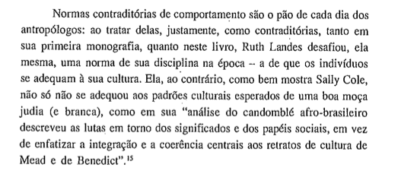
Fraturas de gênero (Mariza Corrêa, Introdução de A Cidade das Mulheres, pg 15)

Slide 28
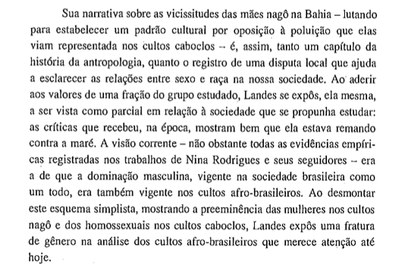

Slide 29
Landes também traz abordagens do culturalismo (e personalidade)
No entanto, também é possível ver certo culturalismo aí: o forte relativismo a respeito das diferentes formas de pensar e agir. Candomblé e coerente, e dá espaços para a força feminina (das mulheres e dos homossexuais afeminados)
Reconhecimento de culturas que integram mais as pessoas que são desviantes no seu padrão cultural, como dizia Ruth Benedict, e também Mead em Sexo e temperamento. No candomblé, há poder para as mulheres negras e pobres. No culto de caboclos, há lugar de poder para homossexuais passivos (vistos como aqueles que abrem mão do poder masculino).

